Slide 1
Chapitre VII
Développement
D’Applications
Autour D’Une
Base De Données

Slide 2
Introduction :
Une base de données ne peut être manipulée que par des
informaticiens. Il faut fournir pour les non informaticiens
des applications qui permettent l’interaction avec d’une
manière facile. Ces applications peuvent être :
Des formulaires permettant de saisir, consulter, modifier ou supprimer des données.
Des états permettant d’éditer à l’écran ou sur papier des données provenant de la base de données.

Slide 3
Structure d’une application :
Introduction :
Les applications sont constituées de deux parties :
Partie visible à l’utilisateur (interface utilisateur).
Partie cachée (code écrit par le développeur).

Slide 4
Interface utilisateur :
Elle est composée de deux éléments :
Les formulaires : Offre une interface plus simple et un
meilleur contrôle de la saisie des données dans une table.
Les états : Permettent aux utilisateurs d’obtenir
facilement une version imprimable des données.

Slide 5
Code d’une application :
Partie dynamique de l’application constituée du
code associé aux différents objets de l’application.
Modes d’utilisation des applications :
Mode d’utilisation | Emplacement
 | Application | Base De Données
Monoposte | La même machine | La même machine
Client /Serveur | Poste Client | Serveur de données
Internet | Serveur Web | Serveur de Données

Slide 6
Les formulaires :
Créer un formulaire :
Création instantanée
Utilisation d’un assistant
Création libre
Création instantanée :
TPN°1 Question 1 & 2
Voir Etapes au livre pages 172/173

Slide 7
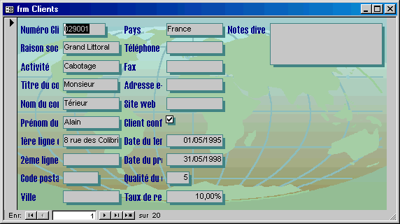
Le corps du formulaire
La zone de contrôle : permet la navigation entre les lignes de la table.

Slide 8
La forme tabulaire TPN°1 Question 3 Voir Etapes au livre pages 175/176
Utilisation d’un assistant:
TPN°1 Question 4
Voir Etapes au livre pages 176 -180
Modification d’un formulaire:
TPN°1 Question 5
Voir Etapes au livre pages 181/182

Slide 9
Exploitation de formulaires :
Les utilisateurs peuvent effectuer les taches
suivantes sur un formulaire :
Lancer le formulaire
Afficher les données
Insérer des données dans la base de données
Supprimer des données depuis la base
Fermer le formulaire

Slide 10
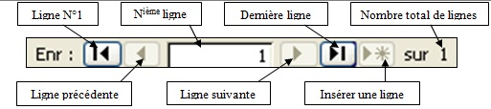
Lancer le formulaire :
TPN°1 Question 6
Afficher les données :
Pour naviguer entre les lignes, utiliser la zone de contrôle

Slide 11

Chercher des lignes : les filtres :
Il existe trois types de filtres : par formulaire, par
sélection et hors sélection.
Filtre par formulaire :
TPN°1 Question 7
Voir Etapes au livre pages 185/186
Cliquer sur le bouton ‘Appliquer le filtre’ .

Slide 12
Filtre par sélection:
TPN°1 Question 8 & 9 & 10
Voir Etapes au livre pages 186/187
Filtre hors sélection:
TPN°1 Question 11
Voir Etapes au livre page 187

Slide 13
Trier des lignes :
TPN°1 Question 12 & 13
Voir Etapes au livre page 188
Insérer des données dans la base de données :
TPN°1 Question 14
Pour insérer des données, utiliser le bouton
d’insertion de données depuis la zone de contrôle.
Supprimer des données dans la base de données :
TPN°1 Question 15
Voir Etapes au livre page 189

Slide 14
Les sous formulaires :
TPN°1 Question 16
Nous avons vu comment créer des formulaires simples, se
basant sur une seule table. Si les données sont reparties sur
plusieurs tables, liées par des liens, les sous formulaires
interviennent pour faciliter les problèmes.
Un sous formulaire est un formulaire intégré dans un autre dit principal.
Un sous formulaire a toujours une représentation tabulaire tandis que le formulaire principal a une représentation colonne.
Le sous formulaire a sa propre zone de contrôle en plus de celle du formulaire principal.

Slide 15
Les états :
Les états permettent d’extraire des données à
partir une base de données en vue de les imprimer,
les stocker sous forme de fichiers, les envoyer par
email ou les exporter vers un autre outil (tableur,
texte…)

Slide 16
Création d’un état :
Il existe trois façons pour créer un état :
Création instantanée :
TPN°1 Question 17
Voir Etapes au livre pages 191 - 193
Utilisation d’un assistant :
TPN°1 Question 18
Voir Etapes au livre pages 193 – 196
Modification d’un état
TPN°1 Question 19
Voir Etapes au livre pages 197/198

Slide 17

Exploitation d’un état :
Un état ne sert qu’à l’affichage des données.
Lorsqu’un état est ouvert, on peut :
Imprimer le contenu : menu ‘Fichier’ → ‘Imprimer’ → ‘Imprimer’
Exporter le contenu vers un traitement de texte ou un tableur : Cliquer sur le bouton ‘Liaisons Office’ puis choisir l’option correspondante.
Envoyer le document par email : menu ‘Fichier’ → ‘Envoyer vers’

Slide 18
Interaction entre base de données et site web dynamiques :
Alimentation de pages dynamiques:
TPN°1 Question 20
Voir Etapes au livre pages 200 - 203

